Slide 1
Кафедра нервных болезней с курсом медицинской реабилитации ПО Тема: Клинико-нейропсихологическая характеристика афазий с преимущественным поражением импрессивной речи. Семантическая. Амнестическая афазии. Сенсорная афазия. Акустикогностическая и акустикомнестическая афазия. Оптикомнестическая афазия. лекция № 7 для студентов IV курса, обучающихся по специальности 030401.65 – КЛИНИЧЕСКАЯ ПСИХОЛОГИЯ Ассистент кафедры Швецова И.Н. Красноярск, 2014г.

Slide 2
План лекции:
Актуальность темы
Клинико-нейропсихологическая афазий
Семантическая
Амнестическая афазии
Акустико-гностическая и акустико-мнестическая афазия
Оптикомнестическая афазия Выводы

Slide 3
Актуальность
Изучение особенностей нарушений высших мозговых функций и выявление данных расстройств в клинической практике является актуальной проблемой и играет важную роль в проведении лечебно – экспертной работы и должны учитываться для разработки программ нейрореабилитации.

Slide 4
Афазия (греч. a - частица, означающая отрицание, phasis - речь)
расстройство речи, состоящее в утрате способности пользоваться словами для выражения мыслей и общения с окружающими при сохранности функции артикуляционного аппарата и слуха. Несмотря на то, что речь рассматривается как функциональная система, интегративно-нейронная организация всего мозга человека, выделяют специальные "речевые зоны" в коре больших полушарий, ответственные за различные виды афазий.

Slide 5
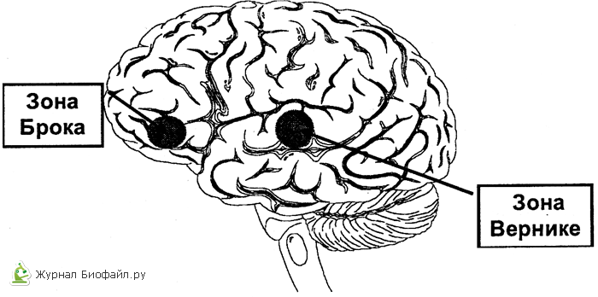
Первичные речевые зоны коры

Slide 6
Сенсорная афазия
Возникает при поражении задней трети верхней височной извилины, «зона Вернике»

Slide 7
Клиническая картина
Нарушается анализ и синтез речевых звуков, больной не дифференцирует фонемы звуковой речи. Больной не понимает речь окружающих, не выполняет задания и теряет контроль за собственной речью. В экспрессивной речи преобладают вербальные парафазии, эхолалия, неологизмы. Больные многоречивы ("логоррея", "словесная отрыжка", жаргон-афазия)

Slide 8
Сенсорная афазия (афазия Вернике)
Задняя треть верхней височной извилины левого полушария (22 поле)
Нарушено восприятие. Фонематический слух страдает

Slide 9
Сенсорная афазия (афазия Вернике)
Грубые случаи: не понимают обращенную к ним речь. Воспринимают ее как нечленораздельные шумы. Говорить не могут, нет звукового анализа. Их речь – «словесный салат». Отчуждение смысла слов – перестает стоять образ за данным словом. В норме – если долго повторять слово

Slide 10
Сенсорная афазия (афазия Вернике)
Больной заменяет звуки, похожие по звучанию (б-п; в-г). При письме то же самое. Нарушается чтение, письмо, устный счет. Больные общительны (жестикуляция, интонация и т.д.). Лечение:затормозить Больного – первый шаг. Переключить на другие виды деятельности

Slide 11
Акустико-мнестическая афазия
Поражение 2-ой височной извилины (средние отделы височной коры мозга). 21, 37 поля

Slide 12
Акустико-мнестическая афазия
Снижение объема слухо-речевой памяти. Больной не способен удержать даже небольшой материал.
Объем памяти снижается до 2 – 3 элементов. Простые короткие фразы больной может понять.

Slide 13
Акустико-мнестическая афазия
Механизм: влияние интерференции (какой-то помехи). Повышено ретро- и проактивное торможение следов памяти. Ретро- последующая информация выталкивает предыдущую. Проактивное – старая информация заполняет все пространство. Вербальная парафазия – замена в речи слова. Письмо, чтение сохранны при небольшом объеме.

Slide 14
Акустико-мнестическая афазия
Феномен отчуждения смысла слов, трудности понимания длинных фраз, поиск нужного слова, связь между образом и словом – вербальная парафазия.

Slide 15
Оптико-мнестическая афазия
Поражение нижневисочно-затылочных отделов мозга на границе с 18, 19 полями.

Slide 16
Оптико-мнестическая афазия
Нарушение зрительно-предметных образов, предметной отнесенности. Нарушен процесс опознания предмета, трудности номинации. Сложно назвать предмет. Постоянный поиск нужного слова.

Slide 17
Оптико-мнестическая афазия
Феномен отчуждения смысла слов, но в меньшей степени, чем в предыдущих случаях. Пропуск существительных. Понимание речи более сохранно.

Slide 18
Выводы
Современные представления о мозговой организации речей функции определяются тем, что понятие мозговых центров в речи признаны устаревшими. В настоящее время благодаря успехам нейропсихологии установлено, что речь имеет динамическую мозговую организацию, определены конкретные зоны, осуществляющие ее разные стороны. Только совокупность всех речевых зон обеспечивает реализацию речевой функции в целом, однако, в обеспечении ее отдельных видов приоритетны разные отделы мозга.

Slide 19
Литература:
Основная:
Лурия А.Р. Высшие корковые функции человека и их нарушения при локальных поражениях мозга / А.Р. Лурия. // СПб.: Питер 2007
Марютина Т.М. Психофизиология / Т.М. Марютина, И.М. Кондаков //М.: МГППУ 2004
Психофизиология. Учебник для вузов / Под ред. Ю.И. Александрова // СПб.: Питер 2001
Дунаевский В.В. Электронный учебник «Психиатрия и наркология». // СПб.: Санкт-Петербургский государственный медицинский университет имени академика И.П. Павлова 2006
Цветкова Л.С. Афазиология – современные проблемы и пути их решения // М.: Издательство «Институт практической психологии», Воронеж: НПО «МОДЭК» 2002
Хомская Е. Д. Х = Нейропсихология: 4-е издание. // СПб.: Питер 2005
Дополнительная
Вартанян И.А. Физиология сенсорных систем / И.А. Вартанян. // СПб.: Лань 1999
Корсакова Н. К., Московичюте Л. И. Клиническая нейропсихология. // М.: МГУ 1988
Бурлакова М.К. Речь и афазия. // М.: Медицина 1997
А. Р. Лурия и современная психология / Под ред. Е. Д. Хомской, Л. С. Цветковой, Б. В. Зейгарник. // М.: МГУ 1982
Электронные ресурсы
ИБС КрасГМУ
БМ МедАрт
БД Ebsco
БД Медицина

Slide 20
Спасибо за внимание!

